Slide 1

Sistema Deisa
Modulo: Código QR

Slide 2

Icono
El módulo Qr será habilitado para el departamento de ventas y en departamentos técnicos para las personas que se dediquen a realizar reportes
Si no se encuentra el módulo entre su jefe directo debe notificar al departamento de sistemas

Slide 3

Buscar informe con Código QR
Numero de orden inferior
Numero de orden superior
Año de las ordenes
Botón para iniciar la búsqueda
Departamento de la orden
Filtrar la ordenes que tiene Qr
Filtrar las ordenes que tiene documento

Slide 4

Resultado de Ordenes
Numero de la orden inferior
Sub Orden
Tiene código Qr
Tiene código documento

Slide 5
Consideraciones
Solo se muestran órdenes del año 2023
Si no selecciona ningún filtro (Qr y Documento) se mostraran todas las ordenes sin importar si tienen o no tiene código Qr o documento

Slide 6

Crear código qr
Seleccionar una orden con doble click.
Se carga la información básica de la orden (Esta no la podrás modificar de manera manual).
Departamento
Tipo de documento
Tipo de documento

Slide 7
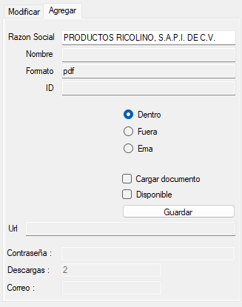
Crear código qr
Seleccionar la pestaña de Agregar para mostrar la información que se deberá llenar para crear un código Qr.
Pestaña de agregar
Tipo de informe
Cargar un documento
Razón social o nombre del cliente
Disponible
Guardar
Nombre del documento
Url de la página web
Formato del documento que se guardara
Contraseña
Numero de descargas permitidas
Id de código Qr
Correo electrónico

Slide 8
Consideraciones
La razón social o nombre del cliente es la única información que se puede editar de manera manual.
El formato con el que se guardara cualquier informe es pdf.
El nombre carga según el documento que selecciones
El campo Disponible indica si el cliente podrá verlo o no en la página web.
El número de descargas disponibles para cualquier informe se inicializa es 2.
Cuando se crea un código Qr no tendrá contraseña ya que se genera de manera aleatoria cuando se manda el correo al cliente.
El correo estará vacío al inicio hasta que esté listo el informe para el cliente.

Slide 9
Consideraciones
El tipo de documentos que se pueden cargar en el módulo son : Excel, Word y Zip.
Cargar los documentos desde alguna ubicación en su computadora.
En los documentos Excel y Word se podrá insertar de manera directa el código Qr si cumple los requisitos.
Se recomienda usar la versión de Office 2013 en adelante.

Slide 10
Modificar código qr
Seleccionar una orden con doble click.

